Slide 2
Федеральный закон № 273-ФЗ от 29.12.2012 г. «Об образовании в Российской Федерации»
относит дошкольное образование к одному из уровней общего. Отсюда возникает необходимость единого подхода к профессиональным компетенциям педагога дошкольного образования и учителя.
СРЕДНЕЕ ОБЩЕЕ ОБРАЗОВАНИЕ
ОСНОВНОЕ ОБЩЕЕ ОБРАЗОВАНИЕ
НАЧАЛЬНОЕ ОБЩЕЕ ОБРАЗОВАНИЕ
ДОШКОЛЬНОЕ ОБРАЗОВАНИЕ

Slide 3
Приказ
Министерства труда и социальной защиты РФ №544н
«Об утверждении профессионального стандарта
«Педагог(педагогическая деятельность
в сфере дошкольного, начального общего,
основного общего, среднего общего образования)
(воспитатель, учитель)» от 18 октября 2013 г.
(Приказ зарегистрирован Минюстом России 6 декабря 2013 года)
Начал работать с 1 января 2015 года.
Профессиональный стандарт педагога - документ,
включающий перечень профессиональных и
личностных требований к воспитателю,
действующий на всей территории Российской Федерации

Slide 4
Профессиональный стандарт Область применения
аттестация педагогов образовательных учреждений региональными органами исполнительной власти, осуществляющими управление в сфере образования
Заключение трудовых договоров и разработка должностных инструкций
аттестация педагогов самими образовательными организациями, в случае предоставления им соответствующих полномочий.

Slide 5
Профессиональный стандарт Цель применения
Определять необходимую квалификацию педагога, которая влияет на результаты обучения, воспитания и развития ребенка.
Обеспечить необходимую подготовку педагога для получения высоких результатов его труда
Обеспечить необходимую осведомленность педагога о предъявляемых к нему требованиях
Содействовать вовлечению педагогов в решение задачи повышения качества образования.

Slide 6
Профессиональный стандарт Функции
Преодолеть технократический подход в оценке труда педагога.
Обеспечить координированный рост свободы и ответственности педагога за результаты своего труда.
Мотивировать педагога на постоянное повышение квалификации.

Slide 7
Характеристика профессионального стандарта педагога
Основные требования к квалификации педагога.
Возможность регионального дополнения к профессиональному стандарту (документ, включающий дополнительные требования к квалификации педагога, позволяющие ему выполнять свои обязанности в реальном социокультурном контексте).
Возможность дополнения внутренним стандартом образовательной организации (документом, определяющим квалификационные требования к педагогу, соответствующий реализуемым в данной организации образовательным программам).
Является уровневым, учитывающим специфику работы педагогов дошкольного учреждения и школы.
Отражает структуру профессиональной деятельности педагога.
Выдвигает требования к личностным качествам педагога.

Slide 8
Термины и определения применительно к педагогу
Квалификация педагога - отражает уровень профессиональной подготовки воспитателя и его готовность к труду в сфере образования. Квалификация воспитателя складывается из его профессиональных компетенций.
Профессиональная компетенция - способность успешно действовать на основе практического опыта, умения и знаний при решении профессиональных задач.
Ключевые области стандарта педагога - разделы стандарта, соответствующие структуре профессиональной деятельности педагога: обучение, воспитание и развитие ребенка.

Slide 9
Общие сведения
Вид профессиональной деятельности : дошкольное образование
Основная цель вида профессиональной деятельности: оказание образовательных услуг по основным общеобразовательным программам образовательными организациями
Группа занятий:
Персонал дошкольного воспитания и образования
Вид экономической деятельности:
услуги в области дошкольного и начального общего образования

Slide 10
Характеристика обобщённых трудовых функций
Требования к образованию и обучению | Высшее профессиональное образование или среднее профессиональное образование по направлениям подготовки "Образование и педагогика" или в области, соответствующей преподаваемому предмету (с последующей профессиональной переподготовкой по профилю педагогической деятельности), либо высшее профессиональное образование или среднее профессиональное образование и дополнительное профессиональное образование по направлению деятельности в образовательной организации
Требования к опыту практической работы | Требования к опыту практической работы не предъявляются
Особые условия допуска к работе | К педагогической деятельности не допускаются лица: -лишенные права заниматься педагогической деятельностью в соответствии с вступившим в законную силу приговором суда; -имеющие или имевшие судимость за преступления, состав и виды которых установлены законодательством Российской Федерации; -признанные недееспособными в установленном федеральным законом порядке; -имеющие заболевания, предусмотренные установленным перечнем-

Slide 11
Трудовые функции профессиональной деятельности педагога
(трудовые действия, необходимые умения,
необходимые знания, другие характеристики)
Развивающая деятельность
Общепедагогическая функция.
ОБУЧЕНИЕ
Воспитательная деятельность
Педагогическая деятельность
по реализации программ
дошкольного образования
Обобщённые трудовые функции

Slide 12
Общепедагогическая функция. ОБУЧЕНИЕ
Знать программы обучения.
Иметь высшее образование или среднее профессиональное по направлениям подготовки «Образование и педагогика».
Уметь планировать и анализировать работу
Владеть формами и методами обучения – стандартными и инновационными.
Использовать специальные подходы, чтобы охватить всех детей.
Уметь объективно оценивать возможности детей, используя разные формы и методы контроля.
Владеть ИКТ-компетенциями.

Slide 13
Воспитательная деятельность
Владеть организационными формами и методами.
Владеть формами и методами воспитательной работы.
Уметь общаться с детьми, защищать их интересы и достоинство.
Поддерживать уклад, атмосферу и традиции учреждения, внося в них свой положительный вклад.
Уметь строить воспитательную деятельность с учётом культурных различий детей, половозрастных и индивидуальных особенностей.
Уметь создавать детско-взрослые общности учащихся, их родителей и педагогов.
Уметь поддерживать конструктивные воспитательные усилия родителей привлекать семью к решению вопросов воспитания ребёнка.
Уметь сотрудничать с другими педагогами

Slide 14
Развивающая деятельность
Готовность принять всех детей вне зависимости от их реальных учебных возможностей, особенностей в поведении, состояния психического и физического здоровья.
Выявлять разнообразные проблемы детей, оказывать адресную помощь.
Готовность к взаимодействию с другими специалистами.
Уметь отслеживать динамику развития ребенка.

Slide 15
Педагогическая деятельность по реализации программ дошкольного образования (профессиональные компетенции)
Знать специфику дошкольного образования
Знать общие закономерности развития детей
Уметь организовывать ведущие виды деятельности
Владеть теорией и методиками развития детей дошкольного возраста
Уметь планировать, реализовывать и анализировать образовательную работу с детьми
Уметь планировать и корректировать образовательные задачи по результатам мониторинга
Владеть методами и средствами психолого-педагогического просвещения родителей
Владеть ИКТ-компетенциями

Slide 16
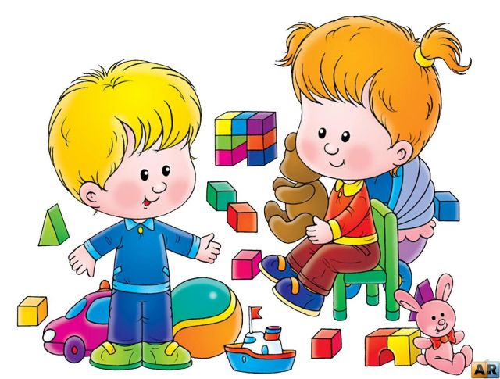
ТРУДОВЫЕ ДЕЙСТВИЯ
Психолог,
логопед,
дефектолог
…..

Slide 17
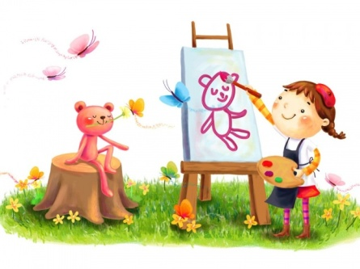
НЕОБХОДИМЫЕ
УМЕНИЯ
ОРГАНИЗОВЫВАТЬ ВИДЫ ДЕЯТЕЛЬНОСТИ
ПРИМЕНЯТЬ МЕТОДЫ
ФИЗИЧЕСКОГО, ПОЗНАВАТЕЛЬНОГО И ЛИЧНОСТНОГО РАЗВИТИЯ ДЕТЕЙ
ИСПОЛЬЗОВАТЬ МЕТОДЫ
И СРЕДСТВА АНАЛИЗА МОНИТОРИНГА
ВЛАДЕТЬ ВСЕМИ ВИДАМИ
РАЗВИВАЮЩЕЙ ДЕЯТЕЛЬНОСТИ ДОШКОЛЬНИКА
ВЫСТРАИВАТЬ ПАРТНЁРСКИЕ
ОТНОШЕНИЯ С РОДИТЕЛЯМИ ДЕТЕЙ
ВЛАДЕТЬ ИКТ-КОМПЕТЕНТНОСТЯМИ
Профессиональная ИКТ-компетентность - квалифицированное использование общераспространенных в данной профессиональной области в развитых странах средств ИКТ при решении профессиональных задач там, где это необходимо.

Slide 18
НЕОБХОДИМЫЕ ЗНАНИЯ
Специфика дошкольного образования и особенностей организации работы с детьми раннего и дошкольного возраста;
Основные психологические подходы: культурно-исторический, деятельностный и личностный; основы дошкольной педагогики, включая классические системы дошкольного воспитания;
Общие закономерности развития ребенка в раннем и дошкольном возрасте;
Особенности становления и развития детских деятельностей в раннем и дошкольном возрасте;
Основы теории физического, познавательного и личностного развития детей раннего и дошкольного возраста;
Современные тенденции развития дошкольного образования;
ДРУГИЕ ХАРАКТЕРИСТИКИ
Соблюдение правовых, нравственных и этических норм, требований
профессиональной этики.

Slide 19
Методы оценки выполнения требований профессионального стандарта
Профессиональная деятельность воспитателя
оценивается только КОМПЛЕКСНО
Высокая оценка
Положительное отношение
РЕБЁНКА
к детскому саду
Высокая степень активности
и вовлеченности
РОДИТЕЛЕЙ
в жизнь
детского сада
Сочетание показателей
динамики развития
ИНТЕГРАТИВНЫХ КАЧЕСТВ
ребенка

Slide 20
Аудит
систематический, независимый и документируемый процесс получения сведений и их объективного оценивания в целях установления степени выполнения требований.
Внутренний аудит
Внешний аудит

Slide 21
ТРУДОВЫЕ ДЕЙСТВИЯ
Психолог,
логопед,
дефектолог
…..

Slide 22
Желаем
УСПЕХОВ!

